Slide 1
VELA SPILA Let’s make it famous

Slide 2
VELA SPILA – LET’S MAKE IT FAMOUS
Projekt SŠ Vela Luka u 2018.g. :
Audio vodič za Velu spilu
Promotivni materijali
- Promocija
Notes:
U ovoj školskoj godini (2017/2018) Ankora se prijavila na natječaj Ministarstva turizma s projektom Vela spila – let’s make it famous i prošli smo u 20 najboljih projekta koji su financirani sa 20 000 kn. Naš cilj je promovirati Velu Spilu na način da mi naučimo o njoj, da svoja znanja podijelimo s drugima, da napravimo promotivne materijale i audio vodič za Velu Spilu. Sve promotivne materijale kasnije ćete uzeti na našem štandu, a mi ćemo vam ukratko ispričati kako smo napravili audio vodič.
( i na kraju naš projekt xxx o kojem su nastavnice već rekle najbitnije, dakle mi smo napravili audio vodič na hr jeziku i promotivne materijale koje ćete vidjeti na štandu)

Slide 3
NAPRAVLI SMO SVOJ PADLET
NA PADLETU SMO UNOSILI SMO ŠTO SMO RADILI KAKO BISMO SVI MOGLI PRATITI TIJEK PROJEKTA I KAKO BISMO IMALI SVE MATERIJALE NA ISTOM MJESTU
https://padlet.com/maja_ticinovic/velaspila

Slide 4
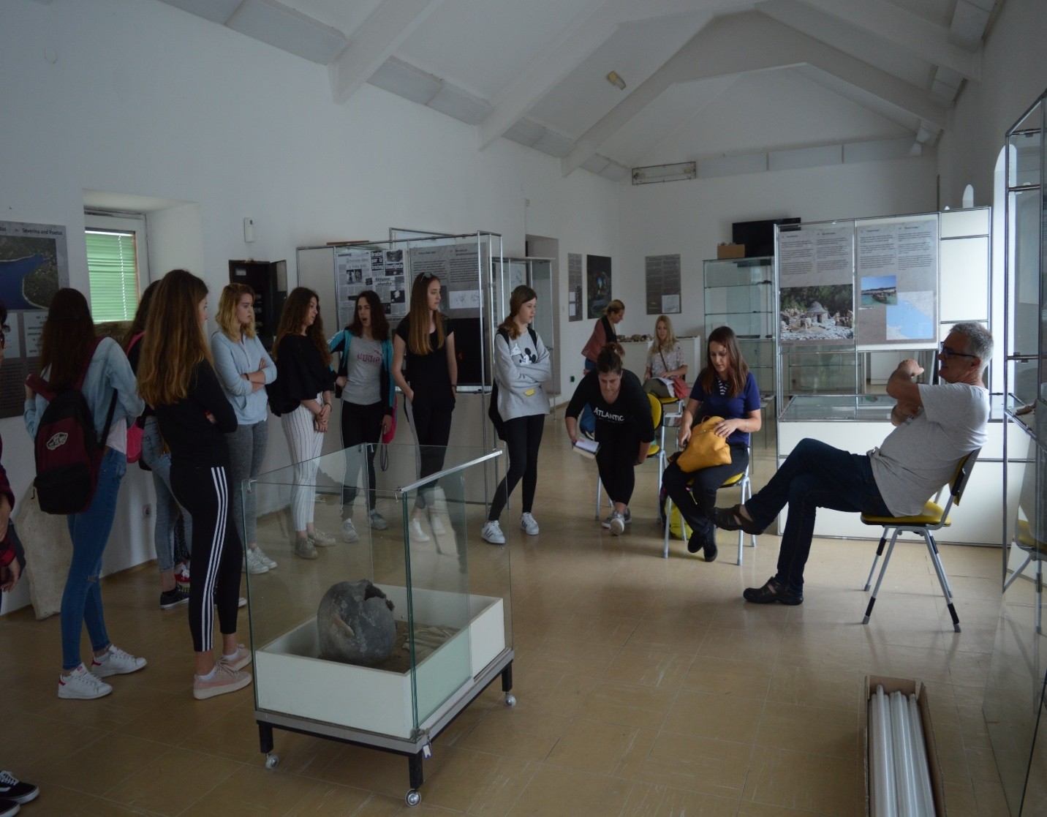
POSJET CENTRU ZA KULTURU VELA LUKA
G. DINKO RADIĆ ODRŽAO NAM JE PREDAVANJE O VELOJ SPILI NAKON KOJEG SMO MOGLI POSTAVLJATI PITANJA. UČENICI SU GA SNIMALI DIKATAFONOM.
Notes:
Kroz slike ćemo vam pokazati kako je tekao naš projekt. Najprije smo morali doznati što više o Veloj spili. U tome nam je pomogao g. Dinko Radić koji nam je održao predavanje u CZK, i u samoj Veloj spili. Mi smo ga snimali na diktafon i iz toga izvukli tekst za audio vodič i promotivne materijale. Zatim su nas posjetili učenici iz Senegalije pa smo ih mi odveli u CZK i u Velu spilu. Na internetu smo pronašli program za izradu audio vodiča te smo proučili kako funkcionira. Zatim smo na radiju snimali tekst dio po dio kako bismo mogli ubaciti u program za izradu audio vodiča. Zahvaljujemo radiju Val na strpljenju jer smo neke stvari morali ponavljati pa nakon par dana ispravljati, ali na kraju je sve ispalo dobro. Evo ovo je ta stranica. Naš audio vodič skida se kao mobilna aplikacija i besplatan je, a vodi vas od Centra za kulturu do Vele spile uz priču koja obuhvaća sve ovo što ste čuli kroz našu prezentaciju. Na našem štandu možete uzeti promotivne materijale na kojima je otisnut QR kod za skidanje aplikacije pa možete i sami isprobati kako to funkcionira. I na kraju, ono najbitnije što smo radili stavili smo na našu web stranicu pod rubriku “Projekt Vela spila”.

Slide 5
POSJET LOKALITETU VELA SPILA
POSJETILI SMO LOKALITET VELA SPILA GDJE NAM JE G. DINKO RADIĆ
GOVORIO O ZNAČAJU VELE SPILJE I ARTEFAKTIMA. UČENICI SU POSTAVLJALI
PITANJA I SNIMALI DIKTAFONOM

Slide 6
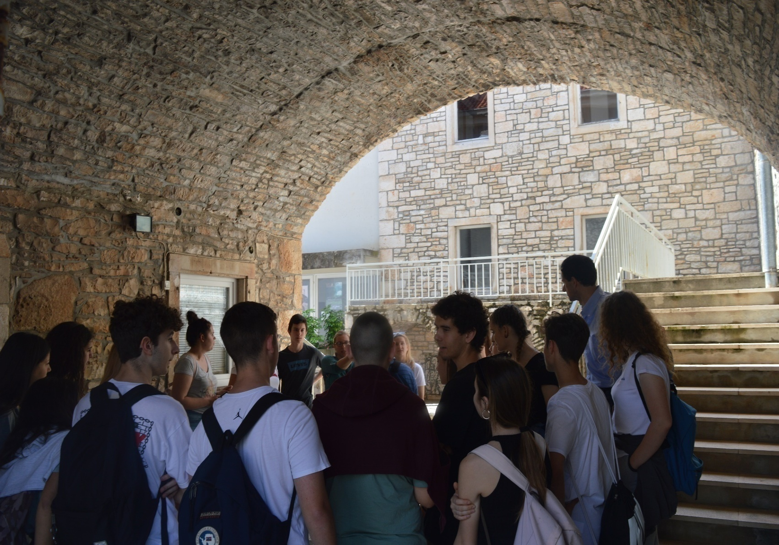
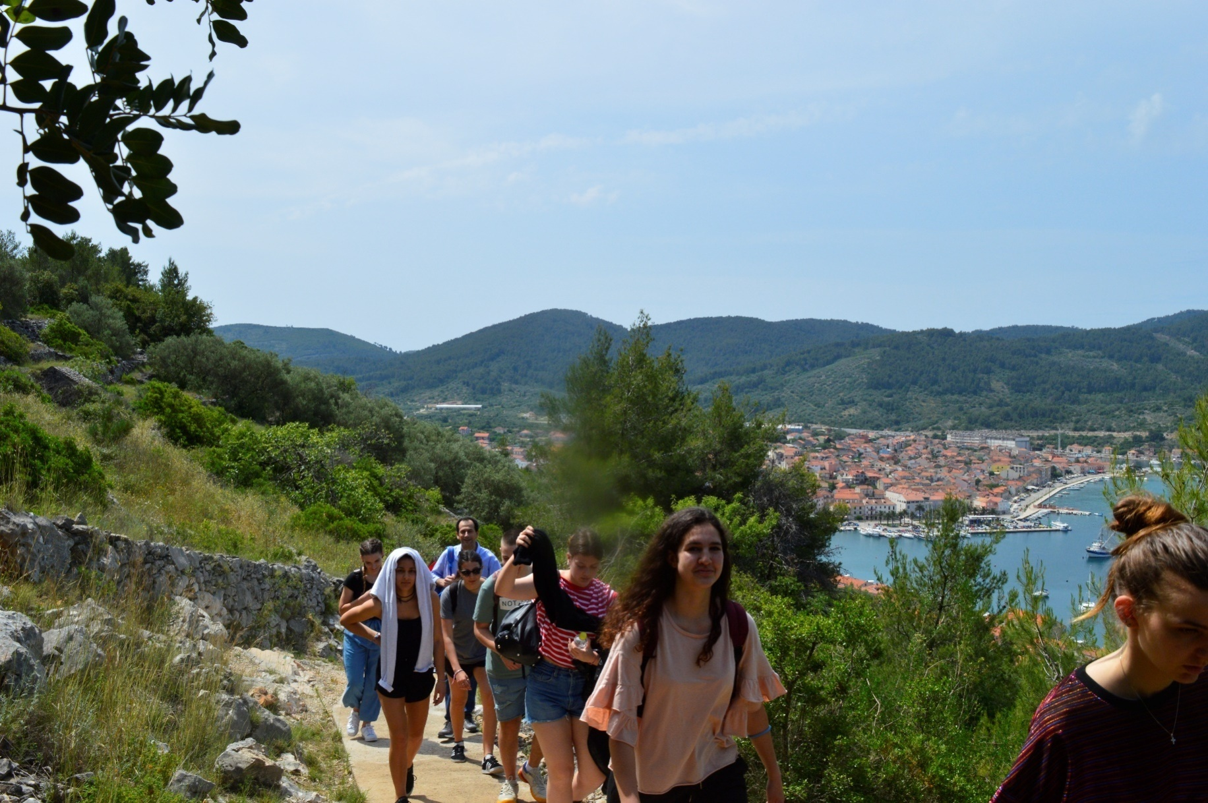
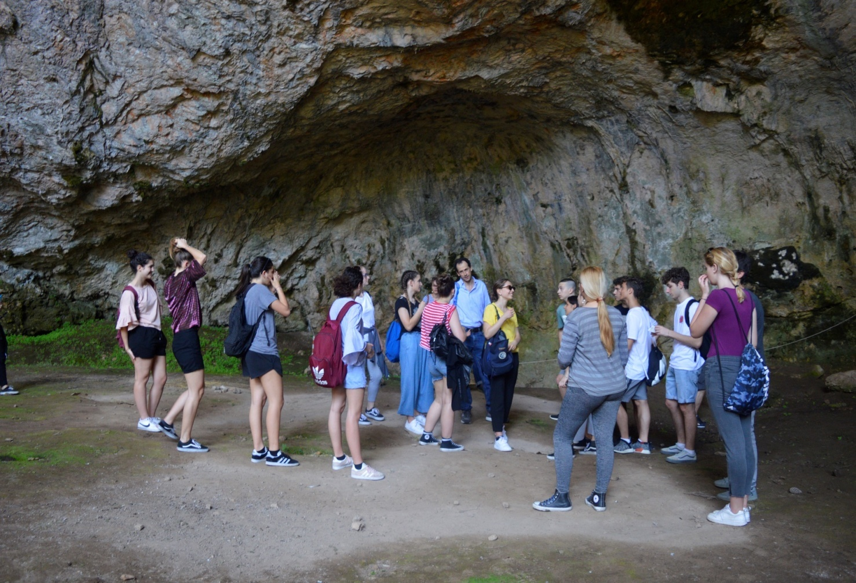
UČENIKE IZ ITALIJE ODVELI SMO U CENTAR ZA KULTURU I U VELU SPILU
TAKO SMO JOŠ JEDNOM UTVRDILI ZNANJE O VELOJ SPILI

Slide 7
PREDSTAVILI SMO PROJEKT NA RADIJU VELA LUKA

Slide 8
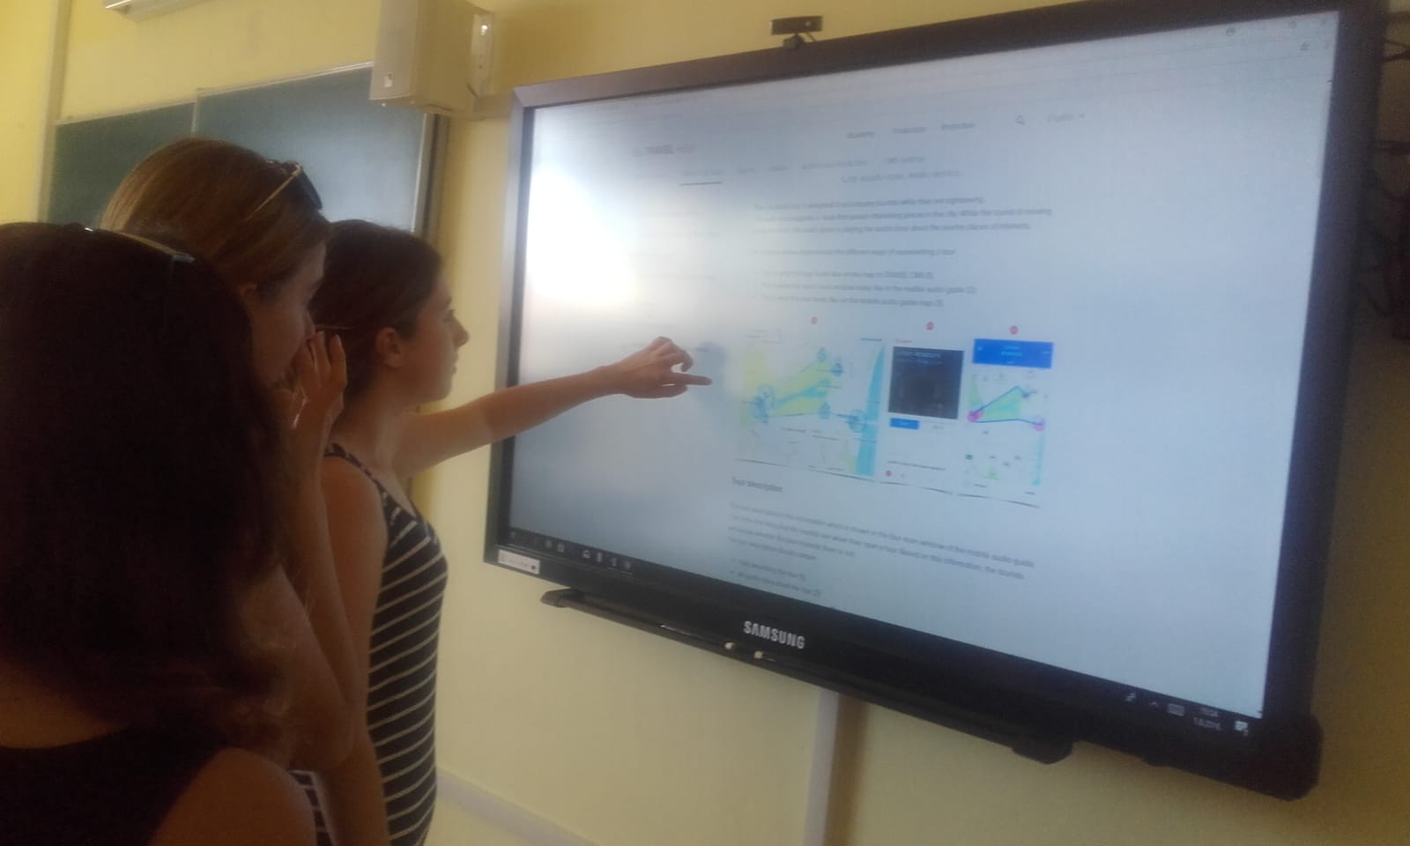
U RAZREDU SMO PROUČAVALI “IZI TRAVEL” digitalni alat za izradu audio vodiča

Slide 9
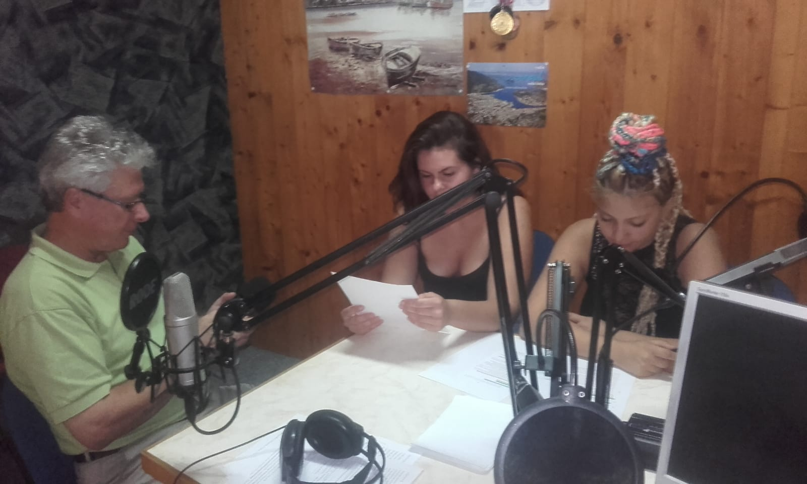
NA RADIJU SMO SNIMALI TEKST ZA AUDIO VODIČ

Slide 10
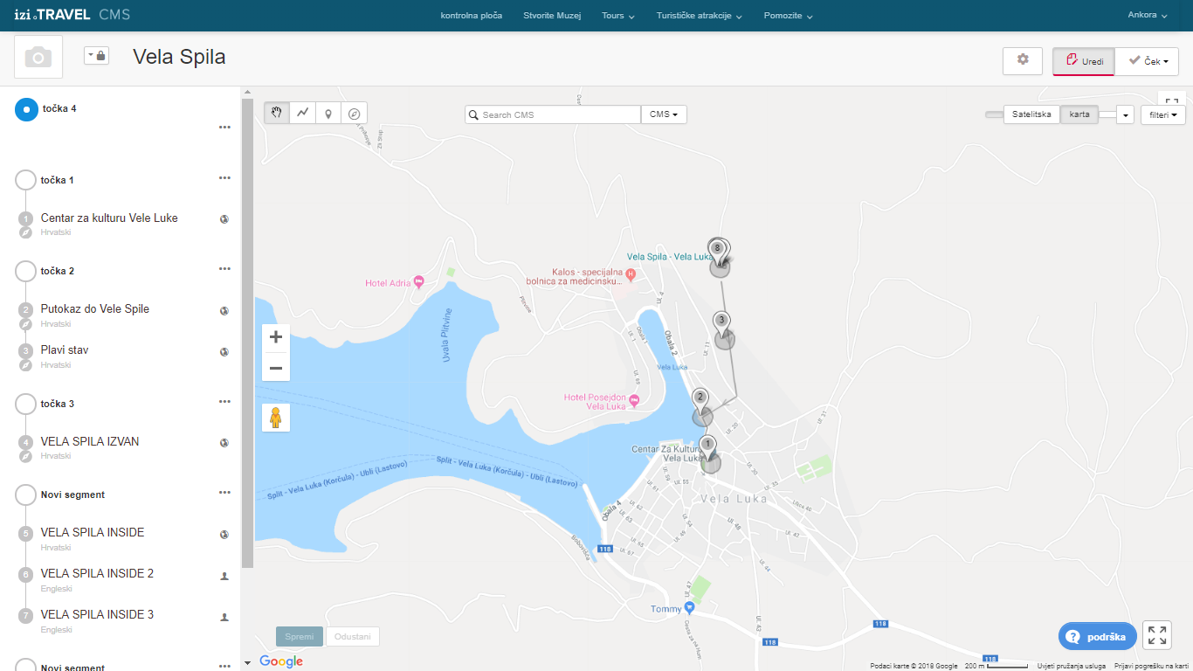
AUDIO ZAPISE I TEKSTOVE SMO UBACILI U IZI TRAVEL PROGRAM
PROGRAM JE GENERIRAO
QR KOD KOJEG SMO STAVILI
NA SVE PROMOTIVNE
MATERIJALE

Slide 11
IZRADILI SMO i TISKALI PROMOTIVNE MATERIJALE
LETAK
BROŠURA
STRANIČNIK
Učenici su napravili materijale u programu Publisher, a profesionalni grafičar ih je doradio za tisak.

Slide 12
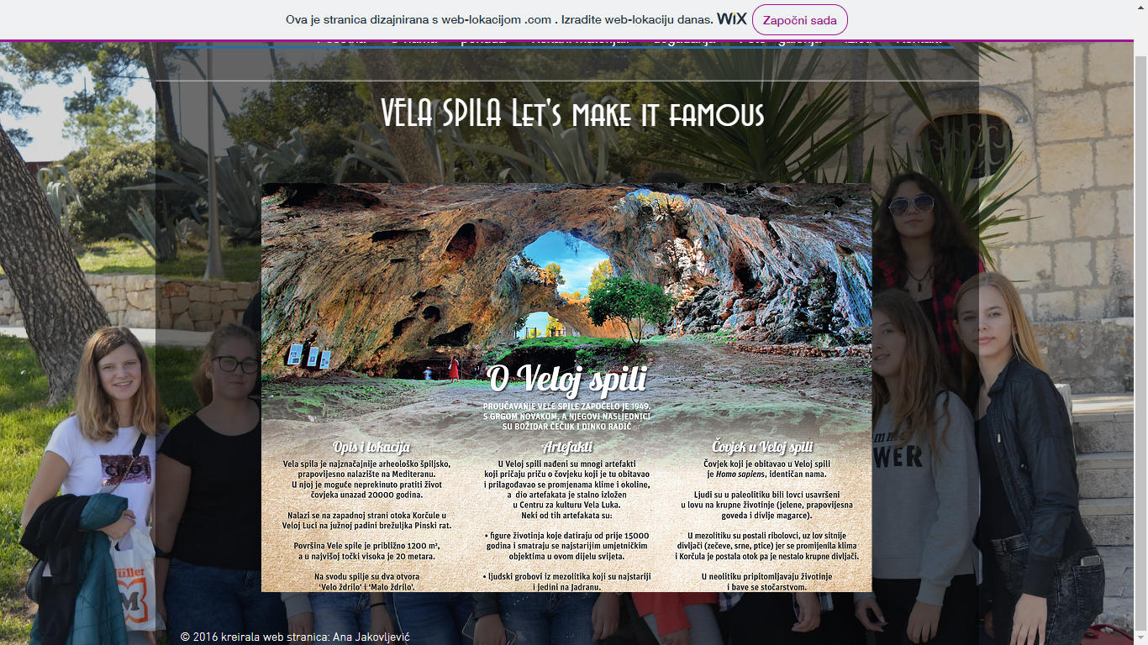
SVE VAŽNO O PROJEKTU OBJAVILI SMO NA NAŠOJ WEB STRANICI
http://ankoramt.wixsite.com/ankora-vela-luka

Slide 13
SASTAVILI SMO KAHOOT KVIZ O VELOJ SPILI
bit.ly/VELASPILA
Notes:
Čestitamo pobjedniku (ili pobjednici). Pobjednik će kasnije preuzeti svoju nagradu na našem štandu. Nadamo se da vam je bilo zanimljivo i zabavno.
Želimo još jednom zahvaliti Dinku Radiću na suradnji i g. Karlu Fiu koji nam je poklonio nekoliko fotografija za ovu prezentaciju. Također hvala svima vama koji ste došli večeras ovdje.

Slide 14
NAPRAVILI SMO PREZENTACIJU O VELOJ SPILI U KOJOJ JE LINK NA KVIZ
KLIKNITE NA SLIKU ZA HIPERLINK NA PREZENTACIJU

Slide 15
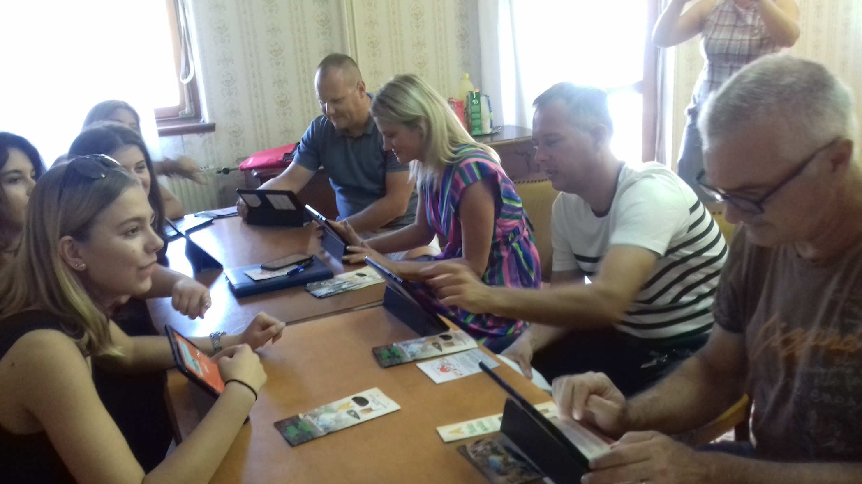
ORGANIZIRALI SMO I VODILI SASTANAK U OPĆINI VELA LUKA
Na sastanku su bili:
Načelnica Općine - Katarina Bikić
Direktor TZ Vela Luka - Dorjan Dragojević
Vlasnik turističke agencije Mediterano - Nevenko Gige
G. Dinko Radić
Nastavnice Maja Tičinović Žuvela i Andrea Živko
4 učenice

Slide 16
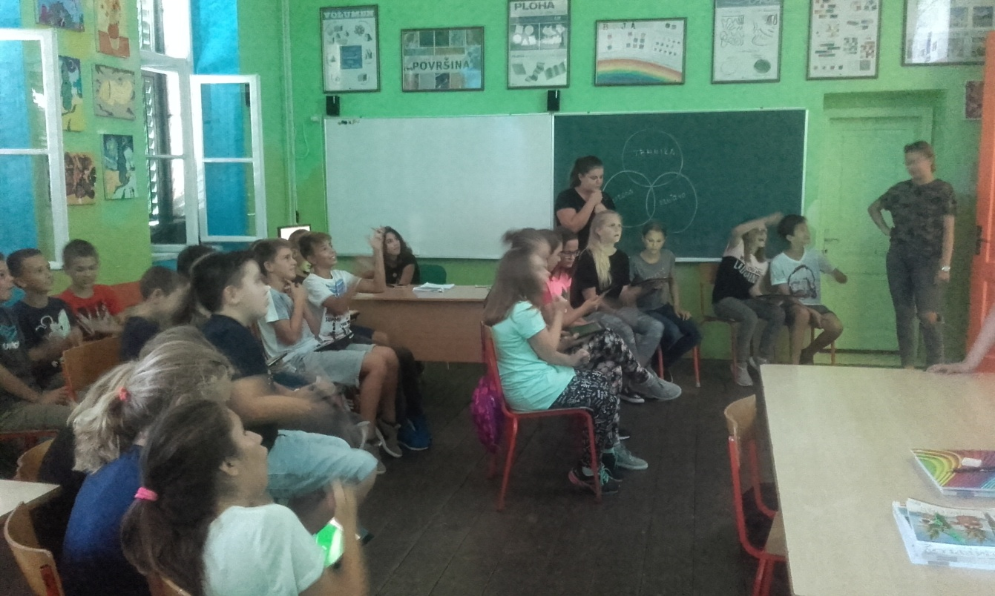
ODRŽALI SMO DVA ŠKOLSKA SATA U OSNOVNOJ ŠKOLI VELA LUKA
UČENICE SU ODRŽALE PREZENTACIJU I VODILE KVIZ UČENICIMA ŠESTOG I SEDMOG RAZREDA OŠ VELA LUKA

Slide 17
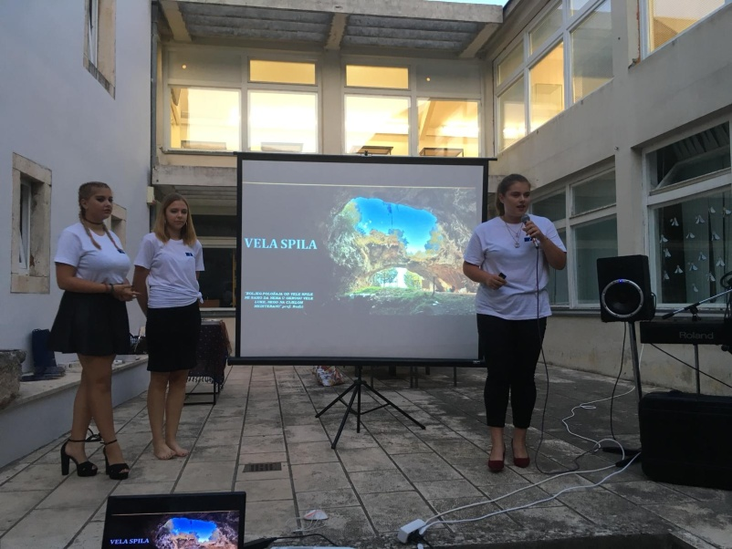
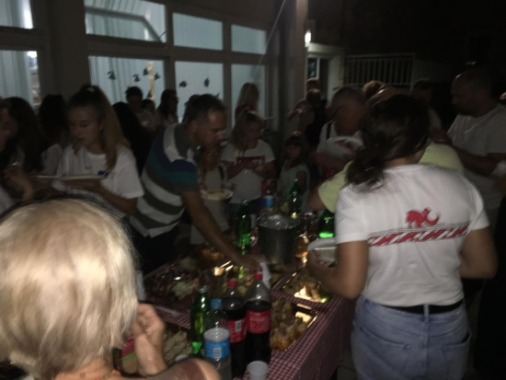
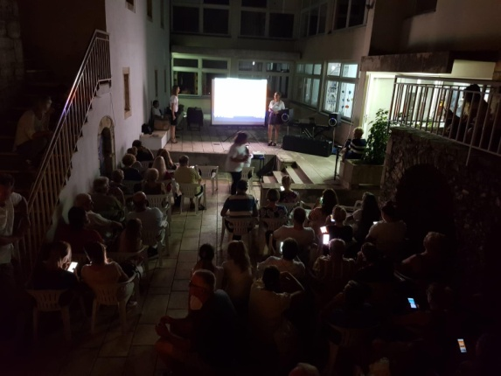
ORGANIZIRALI SMO PREZENTACIJU PROJEKTA I DOMJENAK U CENTRU ZA KULTURU VELA LUKA

Slide 18
I za kraj
Puno smo naučili radeći ovaj projekt
Nadamo se da smo postigli cilj - osvijestiti što veći broj velolučana da je Vela spila važna za Velu Luku i za turizam Vele luke i da se možemo njome ponositi
Shvatili smo da ipak ima još puno posla oko uređivanja puta do Vele spile kao i samog lokaliteta prije nego se može krenuti u pravu promociju Vele spile

